Slide 1
Avance de Proyecto II
Eiko App

Slide 2

Integrantes de equipo
Brayan J. Rivera Luna
Said Galindo Flores
Kebyn Cristopher Martínez Vásquez
Luis Oscar Pereira Landaverde
Christian D. Pasten Castañón

Slide 3
Objetivos
Diagrama de Casos de Uso
Filtros de colores
Repositorio abierto GitHub

Slide 4
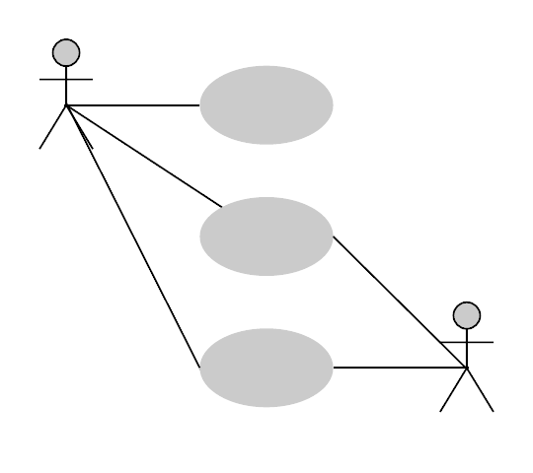
Casos de Uso

Slide 5
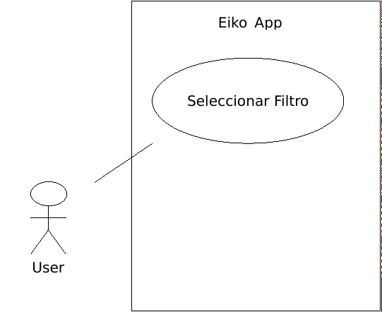
Diagrama

Slide 6
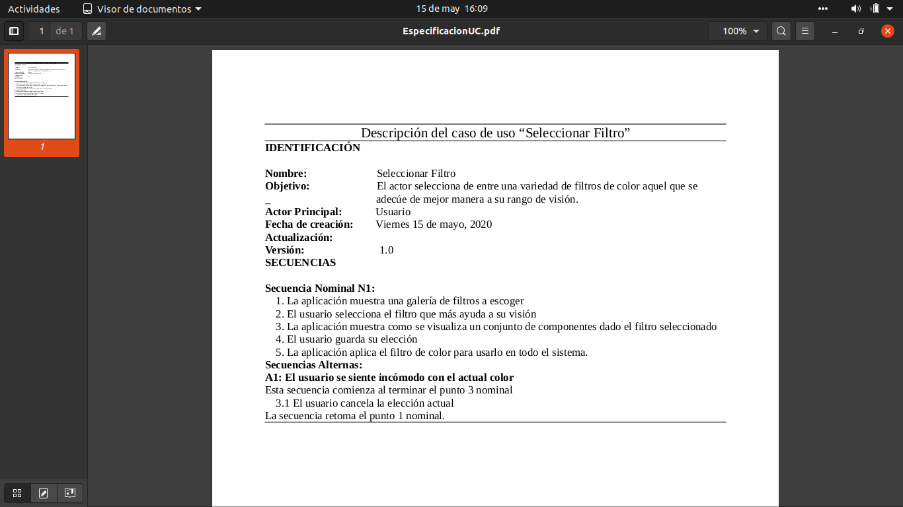
Especificación I

Slide 7
Especificación II

Slide 8
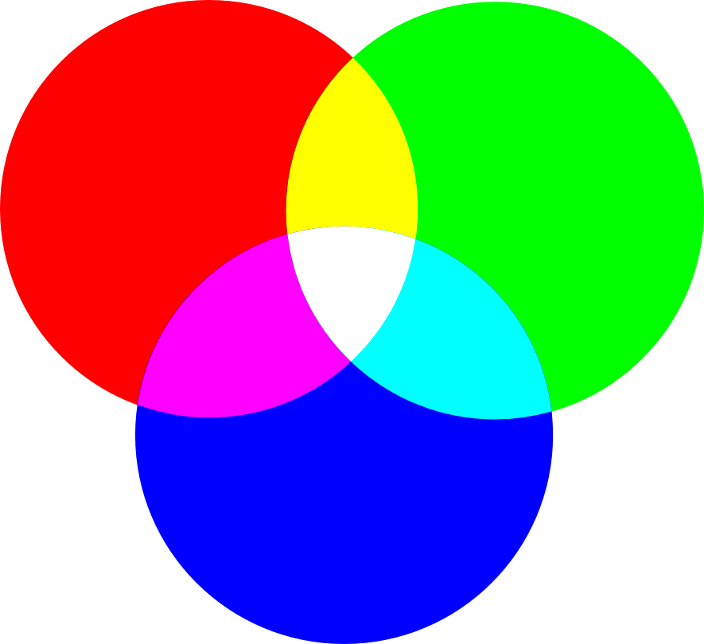
Colores

Slide 9
Filtros I
Rojo
    Mejora el contraste y reduce la fatiga ocular.
Amarillo
    Filtra la luz azul, consiguiendo una imagen más enfocada y mejora la visión en condiciones de baja intensidad luminosa

Slide 10
Filtros II
Verde
    Permiten mejor apreciación de colores de manera uniforme, elimina destellos y mejora la visión en caso de sombras
Ámbar
    Mejora la percepción de la profundidad y se obtiene una visión con colores más vivos, mejorando notablemente el contraste.

Slide 11
Filtros III
Púrpura
    Permiten apreciar mejor los contornos y atenúan la luminosidad que produce un reflejo.
Gris
    Reduce la fatiga ocular y disminuye la iluminación permitiendo ver colores más reales

Slide 12

Repositorio

Slide 13
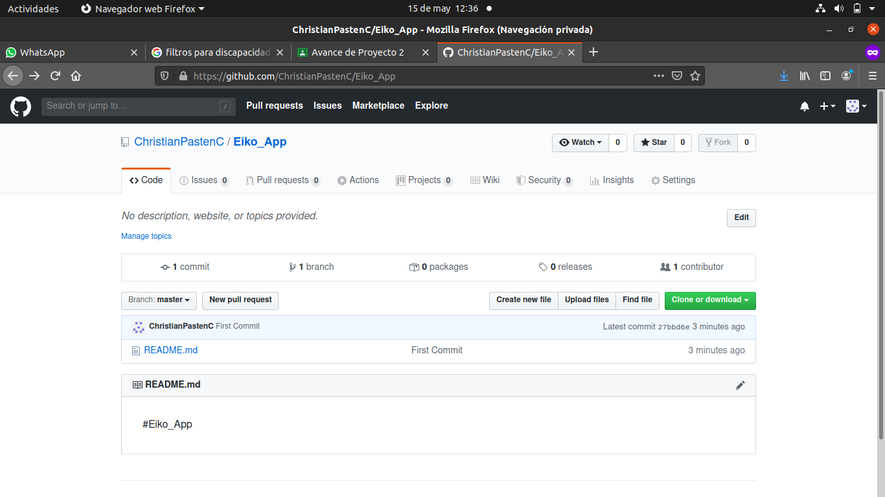
https://github.com/ChristianPastenC/Eiko_App

Slide 14
Siguiente avance
Diagrama de clases
Diagramas de secuencia
Diagrama de navegación

